Slide 1
前往课程模块 前往题库模块
Notes:
前往课程模块2-7幻灯片，前往题库模块8-12

Slide 2
专业关键字搜索
会计专业
计算机专业
美术专业
机械专业
船舶专业
航空专业
医学专业
……
Notes:
点击专业模块进入对应专业的课程页面，进入4幻灯片

Slide 3
新增课程
课程名称： Java教学基础
课程类型： 计算机专业
课程开发者： 张三
课程描述： 让小白也会Java
是否付费： 是
价格： 100元
确认
取消
Notes:
如果在课程类型一级新增课程需要选择课程类型，如果在课程类型下一级，也就是课程列表级新增课程时课程类型直接显示出来，并且不能修改

Slide 4


新增课程
Java大牛养成
Linux教学
前端教学
UI工程师
……
Notes:
幻灯片2中点击类型进入这个界面，查看该类型下所有课程，鼠标滑动到课程上出现编辑和删除，可以针对新增课程时的所有字段进行编辑

Slide 5







大纲名称
增加下一级
增加同级
是否为末级
文件上传
层级描述
流程图
操作
浏览
Java
Java
Java
第一章
Java
第一节
Notes:
大纲名称需要根据层级先后将字体慢慢变小，是否为末级，如果不是末级就是灰色，为末级的改成绿色，如第一章需要改为末级则需要删除第一章下所有层级才可以，层级描述是对课程大纲中某一层级的教学进行一段文字描述，操作就是修改和删除，修改大纲名称，删除大纲，点击预览可以看见学生端展示的效果做出层级之间有层次的效果,点击文件上传进入下一个幻灯片

Slide 6


教学资料
教学视频
参考答案
1.XXX教学资料.pdf
将文件拖拽到此处或点击该框上传文件
2.XXX教学资料.pdf
……
Notes:
当鼠标滑动到右侧资料名称上弹出编辑按钮，编辑可以修改文件名称

Slide 7
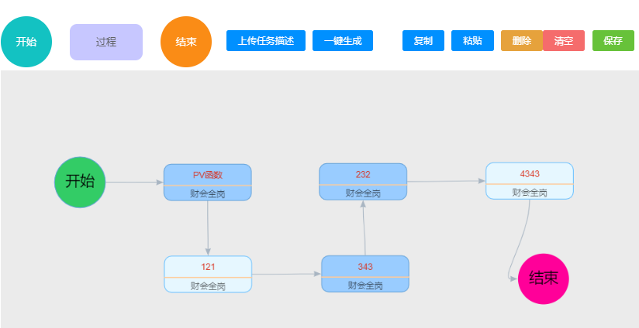
Notes:
末级任务采用两种方式，1通过流程图牵引，2采用单选多选判断实务题形式（下一个幻灯片）

Slide 8

试题配置
单选题 已选10题
XXX专业第一套试题
多选题 已选10题
判断题 已选10题
1.XXXXXXXXXXXXXXXXXXXXXXXXXXXXXXXXXXXXXX ()
A.西瓜 B冬瓜 C南瓜 D黄瓜
2.XXXXXXXXXXXXXXXXXXXXXXXXXXXXXXXXXXXXXX()
A. B. C. D.
3.XXXXXXXXXXXXXX是否正确（）
4.XXXXXXXXXXXXXXXXXXXXXX简单说说应用原理
填空题 已选5题
排序题 已选10题
实务题 已选5题
试卷名称 XXX专业第一套试题
确定
Notes:
末级任务可以选择该方式，选好试题之后点击确定，右侧显示出试卷，点击放大镜对应进入9幻灯片进行勾选试题

Slide 9


单选题
多选题
判断题
填空题
实务题
排序题
题库 试题
输入关键字搜索试题
单选题库
增加题库/下载模板/导入题库
XXX题库
XXX题库
XXX题库
XXX题库
查看更多
增加试题
驾驶机动车在高速公路匝道上行驶，当有人给您打电话的时候，可以靠边停车，接打电话。
2. ……
Notes:
鼠标滑动至题库名称可以针对题库进行删除，对题库名称进行修改操作，删除题库的时候需要弹出窗口再次确认是否删除题库，当鼠标滑动到某一道试题上，试题右侧出现修改和删除按钮，上方搜索可以搜索题库也可搜索试题，当搜索题库的时候，确认搜索的题库的时候下方题库列表需要联动，当搜索试题的时候，确认搜索的试题的时候，需要题库和试题联动，点击增加试题进入下面四个幻灯片，点击增加题库，弹窗输入题库名称即可

Slide 10
增加单选试题
编号 | 题干 | 选项A | 选项B | 选项C | 选项D | 选项E | 选项F | 答案 | 解析
1 | …… | 西瓜 | 黄瓜 | 南瓜 | 冬瓜 |  |  | A | ……
2 | ……
3 | ……
4 | ……
5 | ……
添加一条

Slide 11
增加多选试题
编号 | 题干 | 选项A | 选项B | 选项C | 选项D | 选项E | 选项F | 答案 | 解析
1 | …… | 西瓜 | 黄瓜 | 南瓜 | 冬瓜 |  |  | ABC | ……
2 | ……
3 | ……
4 | ……
5 | ……
添加一条

Slide 12
增加判断试题
编号 | 题干 | 是否正确 | 解析
1 | …… | Y | ……
2 | ……
3 | ……
4 | ……
5 | ……
添加一条

Slide 13
增加实务试题
编号 | 题干 | 答案 | 解析
1 | …… | …… | ……
2 | ……
3 | ……
4 | ……
5 | ……
添加一条
Notes:
单击关键字设置对应的点击文字进入下一幻灯片，设置关键字

Slide 14
增加排序题试题
编号 | 题干 | A | B | C | D | E | F | G | H | I | J | 答案 | 解析
1 | 将...排序 |  |  |  |  |  |  |  |  |  |  | 答案 | 解析
添加一条
Notes:
单击关键字设置对应的点击文字进入下一幻灯片，设置关键字

Slide 15
增加填空题试题
题干区
答案区
解析区
1. 10+1=${1}，如果拿走2个剩下${2}
1：11
2：9
增加下一题
确认该题设置
Notes:
${}表示占位符，需要填写的空，${}中的数字表示第几个空，当点击输入答案或者失去鼠标光标在右侧显示出每个占位符中间得数字，填入答案，该页面最好能有一个显示说明的地方，说明一下该怎么操作

Slide 16
可以通过题库自由组卷，组卷功能原型在第8幻灯片

Slide 17



审批列表
序号
类型
名称
状态
描述
编辑
1 课程 Java教学课程 正在审批
2 试卷 Java练习第一套试卷 审批通过
3 课程 vue2.0教学 审批驳回 课程名称有误
4 课程 会计课程
Notes:
该页面为开发者审批页面，正在审批的任务可以撤回，不可编辑，审批通过的任务不可编辑不可撤回，审批驳回和没有状态的可以编辑，没有审批状态的或者驳回的可以再次提交审批，点击编辑可以进入课程或者试卷的详情页面，可以进行编辑，功能与创建课程和试卷部分相同

Slide 18
Notes:
该页面为管理员审批页面

